Slide 1
Основна школа „ Милан Благојевић“-Лучани Република Србија
Наставник: Снежана Шолајић, професор разредне наставе

Slide 2
Основна школа „ Милан Благојевић“-Лучани Република Србија
OSNOVNA ŠKOLA SLADKI VRH, SLADKI VRH
REPUBLIKA SLOVENIJA

Slide 4
RADOVI
UČENIKA 2/2 NA
e-Twinning portalu

Slide 7
СРПСКИ ЈЕЗИК Учимо писана слова латинице
2.РАЗРЕД

Slide 9
ПИСАНА СЛОВА ЋИРИЛИЦЕ

Slide 11
ТОК ЧАСА
УВОДНИ ДЕО(5минута) Глас ,слово , реч,реченица
ГЛАВНИ ДЕО(35минута) ЦИЉ
Нова писана слова латинице Djdj и Dždž
ЗАВРШНИ ДЕО(5минута) Самовредновање и вредновање рада

Slide 12
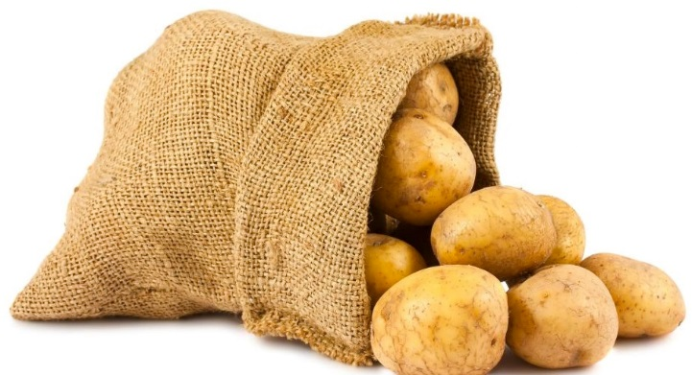
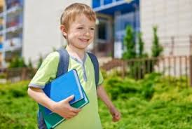
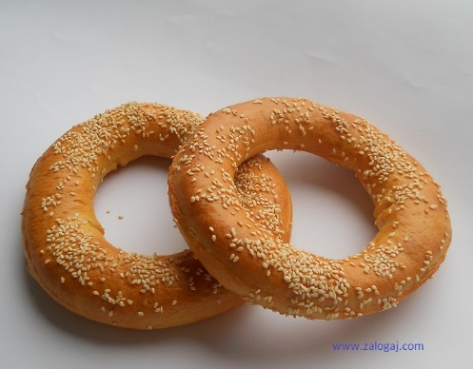
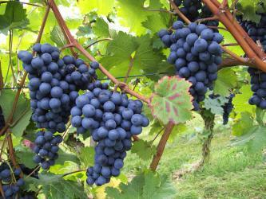
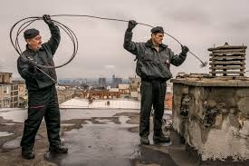
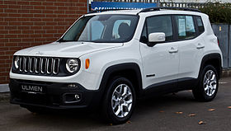
ГЛАС (СЛОВО) РЕЧ,РЕЧЕНИЦА

Slide 13
ŠTAMPANA SLOVA LATINICE džak djak Džak krompira je podrumu. Djak ide u školu.
odžak groždje
Odžačar čisti odžak. Djina voli groždje.

Slide 16
Pisanje slova ,reči i rečenica

Slide 17
„ SLOVO DO SLOVA“-rešavanje zadatka
ČITANJE
PISANJE

Slide 18
ЗАВРШНИ ДЕО ЧАСА
САМОВРЕДНОВАЊЕ РАДА УЧЕНИКА
ВРЕДНОВАЊЕ РАДА УЧЕНИКА

Slide 19
Portal -еTwinning
ЕРАСМУС + КА1 ПРОЈЕКАТ Shadow teacher- ИКТ у настави

